Slide 1

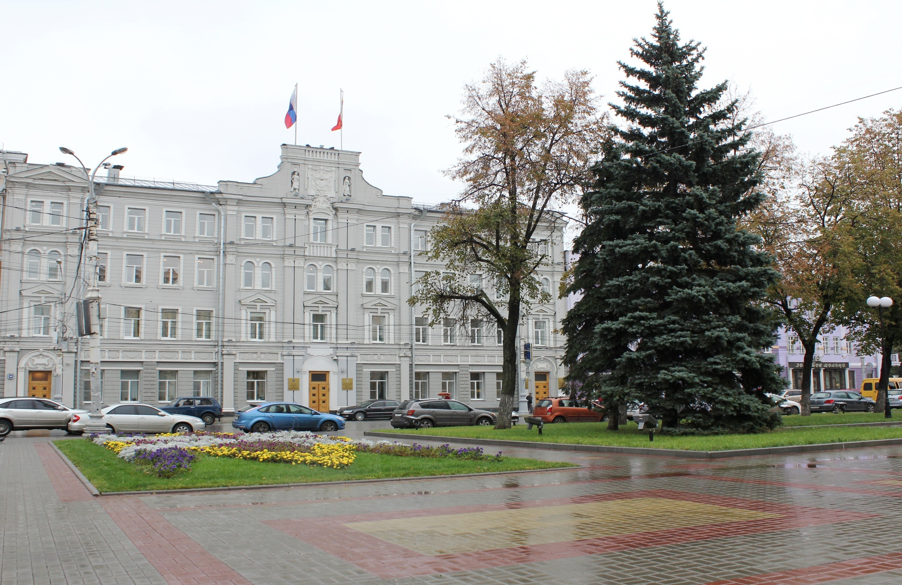
Администрация городского
округа город Воронеж
Управление жилищных отношений
О социальной поддержке граждан
на территории городского округа город Воронеж
в сфере улучшения жилищных условий
Руководитель управления
жилищных отношений
О.Ю. Зацепин

Slide 2

Принятие граждан на учет в качестве нуждающихся в жилых помещениях, предоставляемых по договорам социального найма
Категории граждан, подлежащие учету:
Малоимущие граждане;
Граждане, имеющие право на предоставление жилых помещений по договорам социального найма из жилищного фонда Российской Федерации
Граждане, имеющие право на предоставление жилых помещений по договорам социального найма из жилищного фонда Воронежской области
Граждане, имеющие право на внеочередное предоставление жилых помещений
Иные категории граждан
2

Slide 3
Предоставление жилья отдельным категориям граждан
Предоставление жилья отдельным категориям граждан (ветераны ВОВ, ветераны боевых действий, инвалиды, семьи, имеющие детей-инвалидов)
В 2017 году улучшены жилищные условия
18 ветеранов
Великой Отечественной войны
В 2017 году обеспечены жилыми помещениями,
в том числе субсидиями,
44 семьи
3

Slide 4
Предоставление государственных жилищных сертификатов
Реализация основного мероприятия «Выполнение государственных обязательств по обеспечению жильем категорий граждан, установленных федеральным законодательством» государственной программы Российской Федерации «Обеспечение доступным и комфортным жильем и коммунальными услугами граждан Российской Федерации»
Категории граждан:
Вынужденные переселенцы
Чернобыльцы
Северяне
4

Slide 5
Реализация подпрограммы «Молодой семье-доступное жилье»
Количество предоставленных социальных выплат
5

Slide 6
Выполнение обязательств по обеспечению жилыми помещениями граждан,, уволенных с военной службы
Обеспечение жильем военнослужащих:
13
Единовременная денежная выплата
12
Жилое помещение
1
Приобретаемое в собственность
0
По договору социального найма
1
В 2017 году за счет средств федерального бюджета были обеспечены 13 граждан из числа военнослужащих, подтвердивших свое желание улучшить жилищные условия путем приобретения квартиры или предоставления единовременной денежной выплаты.
6

Slide 7
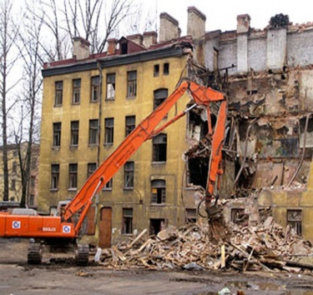
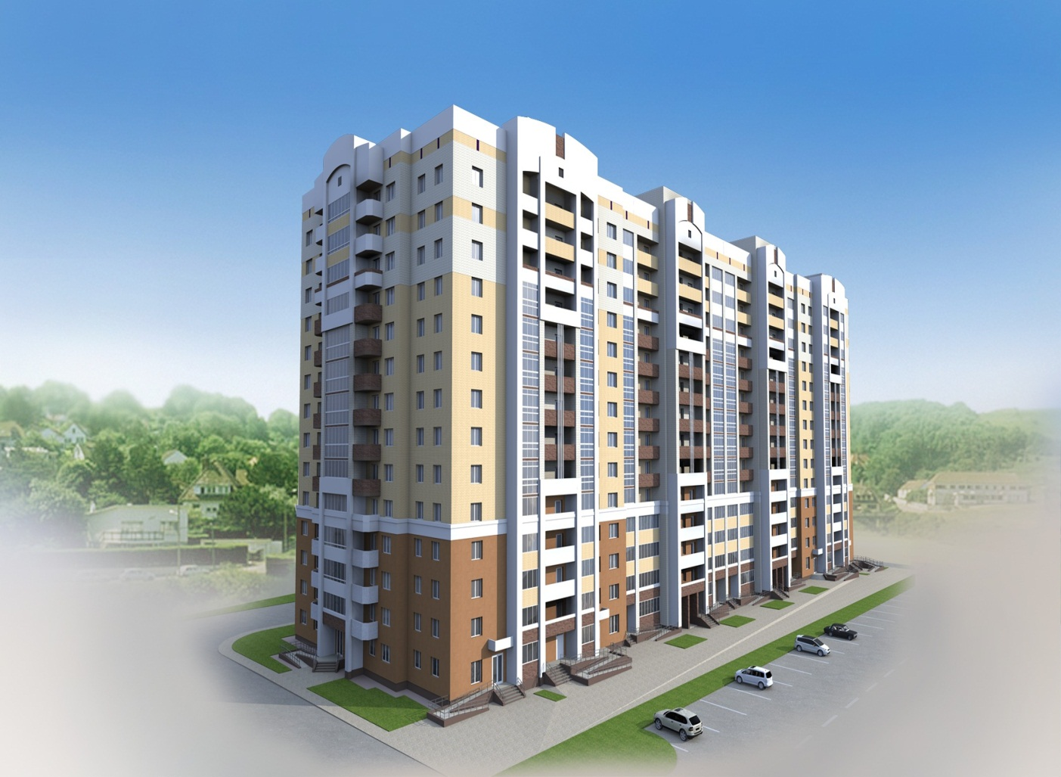


Предоставление жилых помещений
муниципального жилищного фонда
585 человек – в рамках программы переселения из аварийного жилищного фонда предоставлены жилые помещения гражданам, имеющим право на внеочередное получение жилого помещения
42 человека – в рамках ст. 59 Жилищного кодекса РФ (предоставление освободившихся жилых помещений в коммунальной квартире);
4 человека – в рамках исполнения решений суда, о предоставлении жилого помещения гражданам, страдающим тяжелой формой хронического заболевания;
7

Slide 8
СПАСИБО ЗА
ВНИМАНИЕ!

